Slide 1
Welkom havo 4.

Slide 2
Agenda:
Terugblik vorige les.
Netto hypotheeklasten
Opgaves 16 t/m 19.

Slide 3
Paragraaf 1.2 en 1.3
Persoonlijke lening = een lening aan een consument voor de aanschaf van duurzame consumptiegoederen.
(de annuiteitenlening kan worden gebruikt als persoonlijke lening, maar kan ook andere vormen hebben).
Doorlopend krediet = tot een bepaald bedrag mag maximaal geleend worden, alleen over het geleende bedrag wordt rente betaald, je mag onbeperkt aflossen, maar het hoeft niet
Rekening-courantkrediet = zakelijke variant van doorlopend krediet

Slide 4
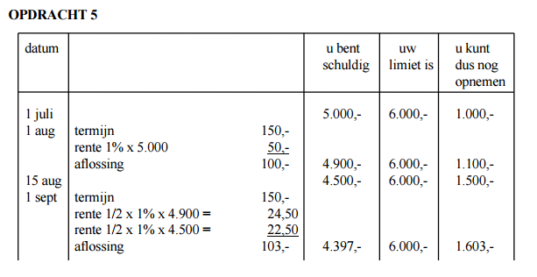

Slide 5
1.4 Huurkoop en koop op afbetaling (vaak duurder dan persoonlijke lening/doorlopend krediet.
Kopen op afbetaling:
Goed wordt gekocht
Goed wordt geleverd na aanbetaling
Restbedrag wordt in termijnen betaald
Koper is gelijk eigenaar
Huurkoop:
Goed wordt gekocht
Goed wordt geleverd na aanbetaling
Restbedrag wordt in termijnen betaald
Koper is pas eigenaar na betaling laatste termijn
nadeel: het is een lening voor een bepaald goed, niet een vrij te besteden bedrag

Slide 6
1.5 Hypothecaire lening
Kenmerken hypothecaire lening:
Onroerend goed = onderpand
Hypotheekgever = eigenaar pand = geldnemer
Hypotheeknemer = bank = geldgever
Hypotheekakte: looptijd, rentepercentage, vaste rente periode
Soorten hypotheken:
Lineaire hypotheek
Spaarhypotheek
Annuïteitenhypotheek

Slide 7
1.5 Lineaire hypotheek
Aflossing = vast bedrag
Rente over restbedrag
Lasten = rente + aflossing
Kosten = rente
Lasten: Schuldverloop:
Rente
Schuld
Aflossing

Slide 8
1.5 Spaarhypotheek
Geen aflossing gedurende looptijd
Rente over totale bedrag gedurende hele looptijd
Maximale fiscale aftrek
Premie = spaarpremie + overlijdenrisicoverzekering
Aflossing einde periode in 1 keer
Lasten: Schuldverloop:
Rente
Premie overlijdensrisico
Spaarpremie
Schuld

Slide 9
1.5 Annuïteitenhypotheek
Annuïteit = rente + aflossing = gelijk bedrag elke periode
Eerste jaren meer rente dan aflossing, daarna andersom
Vaste maandlasten
Lasten: Schuldverloop:
Aflossing
Interest

Slide 10
Je betaald over je inkomen belasting, de hypothecaire rente die je betaald mag je van je inkomen aftrekken waardoor je dus over minder belasting betaald.
Voorbeeld: stel ik verdien 80.000 euro, zonder hypothecaire lening betaal ik over die 80.000 euro belasting.
Stel ik heb een hypothecaire lening waar je 5.000 euro rente over betaal.
Dan hoef ik over 80.000 – 5.000 = 75.000 euro nog maar belasting te betalen.
Het belastingvoordeel = wat ik eerst aan belasting betaalde – wat ik nu aan belasting betaal wanneer ik de rente eraf heb gehaald.
Stel bij 80.000 euro betaalde je 6000 belasting
Bij 75.000 euro betaal je 5500 belasting
Dan is je belastingvoordeel 6000-5500 = 500 euro.

Slide 11
1.6 Enkelvoudige interest
Interest wordt berekend over de hoofdsom
Interest verkregen uit eerdere jaren wordt geen interest over gerekend
Formule eindwaarde:
K_{n} = K₀ + n*(K₀* 1+p/100)
K₀ = Beginwaarde
K_{n} = Eindwaarde
N = aantal perioden (half jaar is ½ periode) (5 maanden is 5/12 periode).
P = interestpercentage

Slide 12
Het aflossingsplan.
Alle interest die we als ondernemer betalen mogen we aftrekken van de inkomens belasting. (let op, voor gewone burgers alleen de hypothecaire lening).
Hierdoor hoeven we dus over een kleiner gedeelte van ons inkomen belasting te betalen.
Maar niet elk jaar betalen we even veel interest, daarom maken we vaak een aflossingsplan waar een overzicht staat van de schuldrest begin van het jaar, interest, aflossing, rente + aflossing en schuldrest einde jaar.

Slide 13
Opgave 16
Eerste oefening aflossingsplan.
8 minuten de tijd.
Lees de vraag goed!.
Kom je er niet uit, stel vragen.
Probeer 3 minuten alleen, daarna mag je overleggen.
Eerder klaar? Opgave 17
8
5
6
7
4
3
1
2

Slide 14
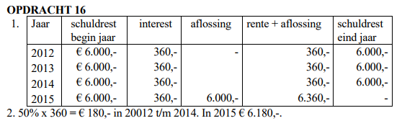

Slide 15
Belastingvoordeel.
We zien dat we doordat we 360 rente betalen, we over deze 360 minder belasting hoeven te betalen.
Stel we hebben een inkomen van 10.360, dan hoeven we nu maar over 10.000 belasting te betalen.
De belasting bij 10.360 was 5.180, de belasting bij 10.000 is 5.000, we hebben dus een voordeel van 180.
De lasten zijn dus rente + aflossing – belastingvoordeel.
Omdat we alles in 1x aflossen zijn onze lasten in 2015 pittig hoog.
Dat kunnen we ook spreiden.

Slide 16
Opgave 17
Tweede oefening aflossingsplan.
8 minuten de tijd.
Lees de vraag goed!.
Kom je er niet uit, stel vragen.
Probeer 3 minuten alleen, daarna mag je overleggen.
Zodra iedereen klaar is gaan we verder.
Eerder klaar? Opgave 18
8
5
6
7
4
3
1
2

Slide 17
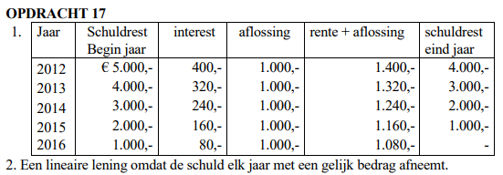

Slide 18
Wat zien we?
De maandelijkse lasten nemen af, want onze rente + aflossing neemt af naarmate de periodes verstrijken (steeds minder rente).
Dit betekend ook: steeds minder belastingvoordeel.
2012 had rente 400, dus 200 euro belastingvoordeel. Met totale lasten van 1000 + 400 – 200 = 1200.
2016 had rente 80, dus belastingvoordeel 40. met totale lasten van 1000 + 80 – 40 = 1040

Slide 19
Opgave 18 (annuïteitenlening was 1 vast termijnbedrag)
Derde oefening aflossingsplan.
8 minuten de tijd.
Lees de vraag goed!.
Kom je er niet uit, stel vragen.
Probeer 3 minuten alleen, daarna mag je overleggen.
Zodra iedereen klaar is gaan we verder.
Eerder klaar? Opgave 18
8
5
6
7
4
3
1
2

Slide 20
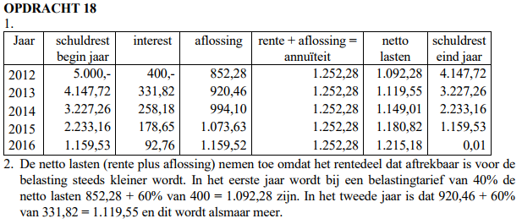

Slide 21
Bij een annuïteitenlening nemen de nettolasten steeds meer toe, tenslotte gaan we steeds meer aflossen en steeds minder interest betalen waardoor we dus ook een steeds kleiner wordend belastingvoordeel hebben terwijl we wel elke maand dezelfde annuïteit (termijn bedrag) betalen.

Slide 22
Opgave 19 (annuïteitenlening was 1 vast termijnbedrag)
laatste oefening aflossingsplan.
8 minuten de tijd.
Lees de vraag goed!.
Kom je er niet uit, stel vragen.
Probeer 3 minuten alleen, daarna mag je overleggen.
Zodra iedereen klaar is gaan we verder.
Eerder klaar? Ben je klaar
8
5
6
7
4
3
1
2

Slide 23
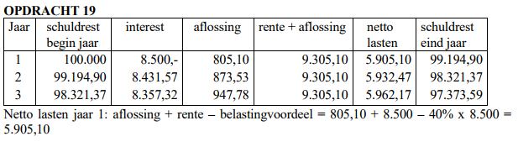

Slide 24
Terugblik:
Met een aflossingsplan hebben we een overzicht van onze schuldrest/interest/aflossing/annuiteit/nettolasten/schuldrest einde jaar.
Een ondernemer heeft over alle interest belastingvoordeel (tenslotte verlaagt het zijn inkomen), voor gewone burgers alleen de interest van de hypothecaire lening.
Zichtbaar dat bij een annuïteitenlening de netto lasten stijgen aangezien het termijnbedrag hetzelfde blijft maar het belastingvoordeel steeds lager wordt.
Bij een lineaire lening worden de netto lasten steeds lager aangezien er steeds minder interest betaald moet worden (hierdoor ook iets minder belastingvoordeel)

